Slide 1
MYO Script Control Mockup
Team MYO – Software Engineering Semester 4

Slide 2
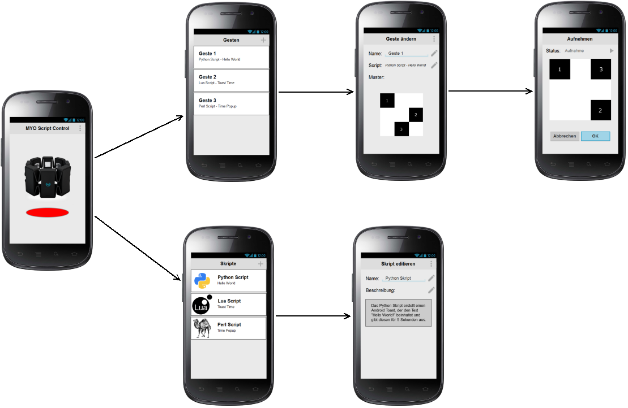
Übersicht
onLongClick() - Skript
onClick() - OptionsMenuItem
onClick() – Gesten Record
onClick() - Skript

Slide 3
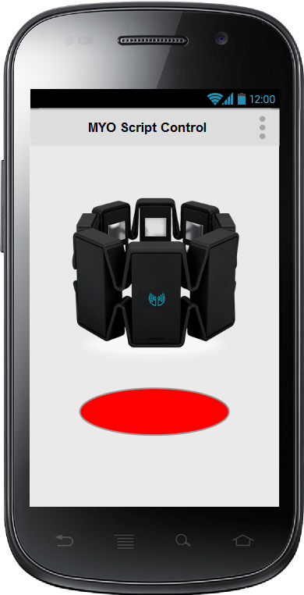
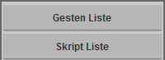
MainActivity
Startseite des MYOs
Anzeige der Verbindung/Synchronisierung
Bereitschaftsmodus zum Ausführen der hinterlegten Gesten/Skripte
Menü zu
  Gesten Liste
  Skript Liste
rot = disconnected
orange = unsynced
gelb = locked
grün = idle

Slide 4
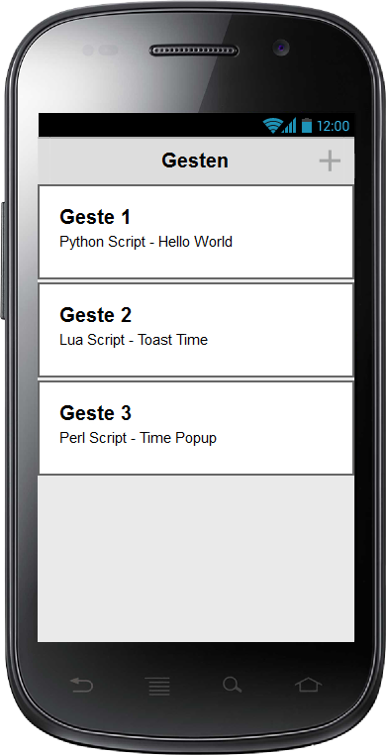

GestureListActivity
listet gespeicherte Gesten mit jeweiligem Skript
Hinzufügen neuer Gesten möglich
Bearbeitung bestehender Gesten
Löschen bestehender Gesten

Slide 5
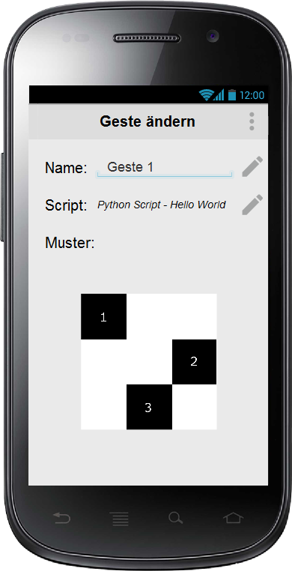

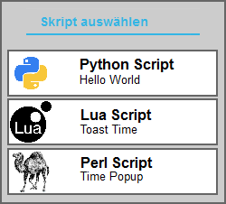
Edit/AddGestureActivity
Änderung der Geste
  Name der Geste
  Skript, zum Ausführen
  Gestenkombination
Aufnahmemuster wird angezeigt und kann neu aufgenommen werden

Slide 6
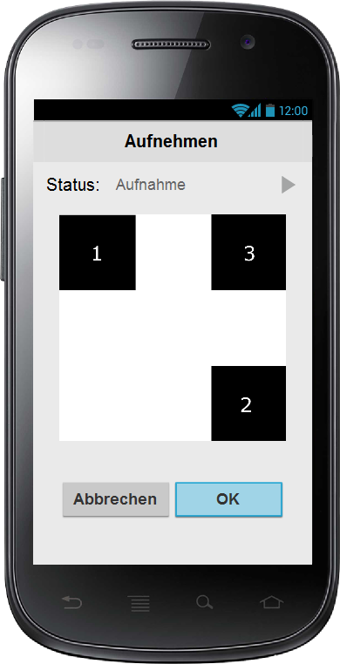
RecordGestureActivity
Muster kann aufgenommen werden
Speicherung durch Bestätigung

Slide 7
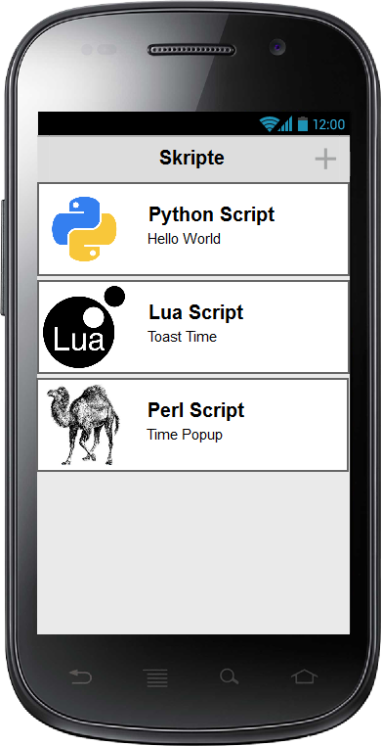
ScriptListActivity
Auflistung der Skripte
Bearbeitung der Skripte/Eigenschaften
Hinzufügen neuer Skripte

Slide 8
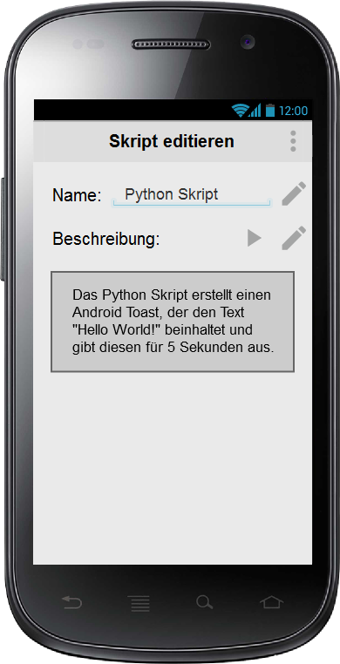

EditScriptActivity
Zeigt Eigenschaften des Skripts an und bietet die Möglichkeit diese zu bearbeiten
Textfeld zum Bearbeiten freischalten/sperren

